Slide 1

«Волонтерский корпус РосНОУ»

Slide 2
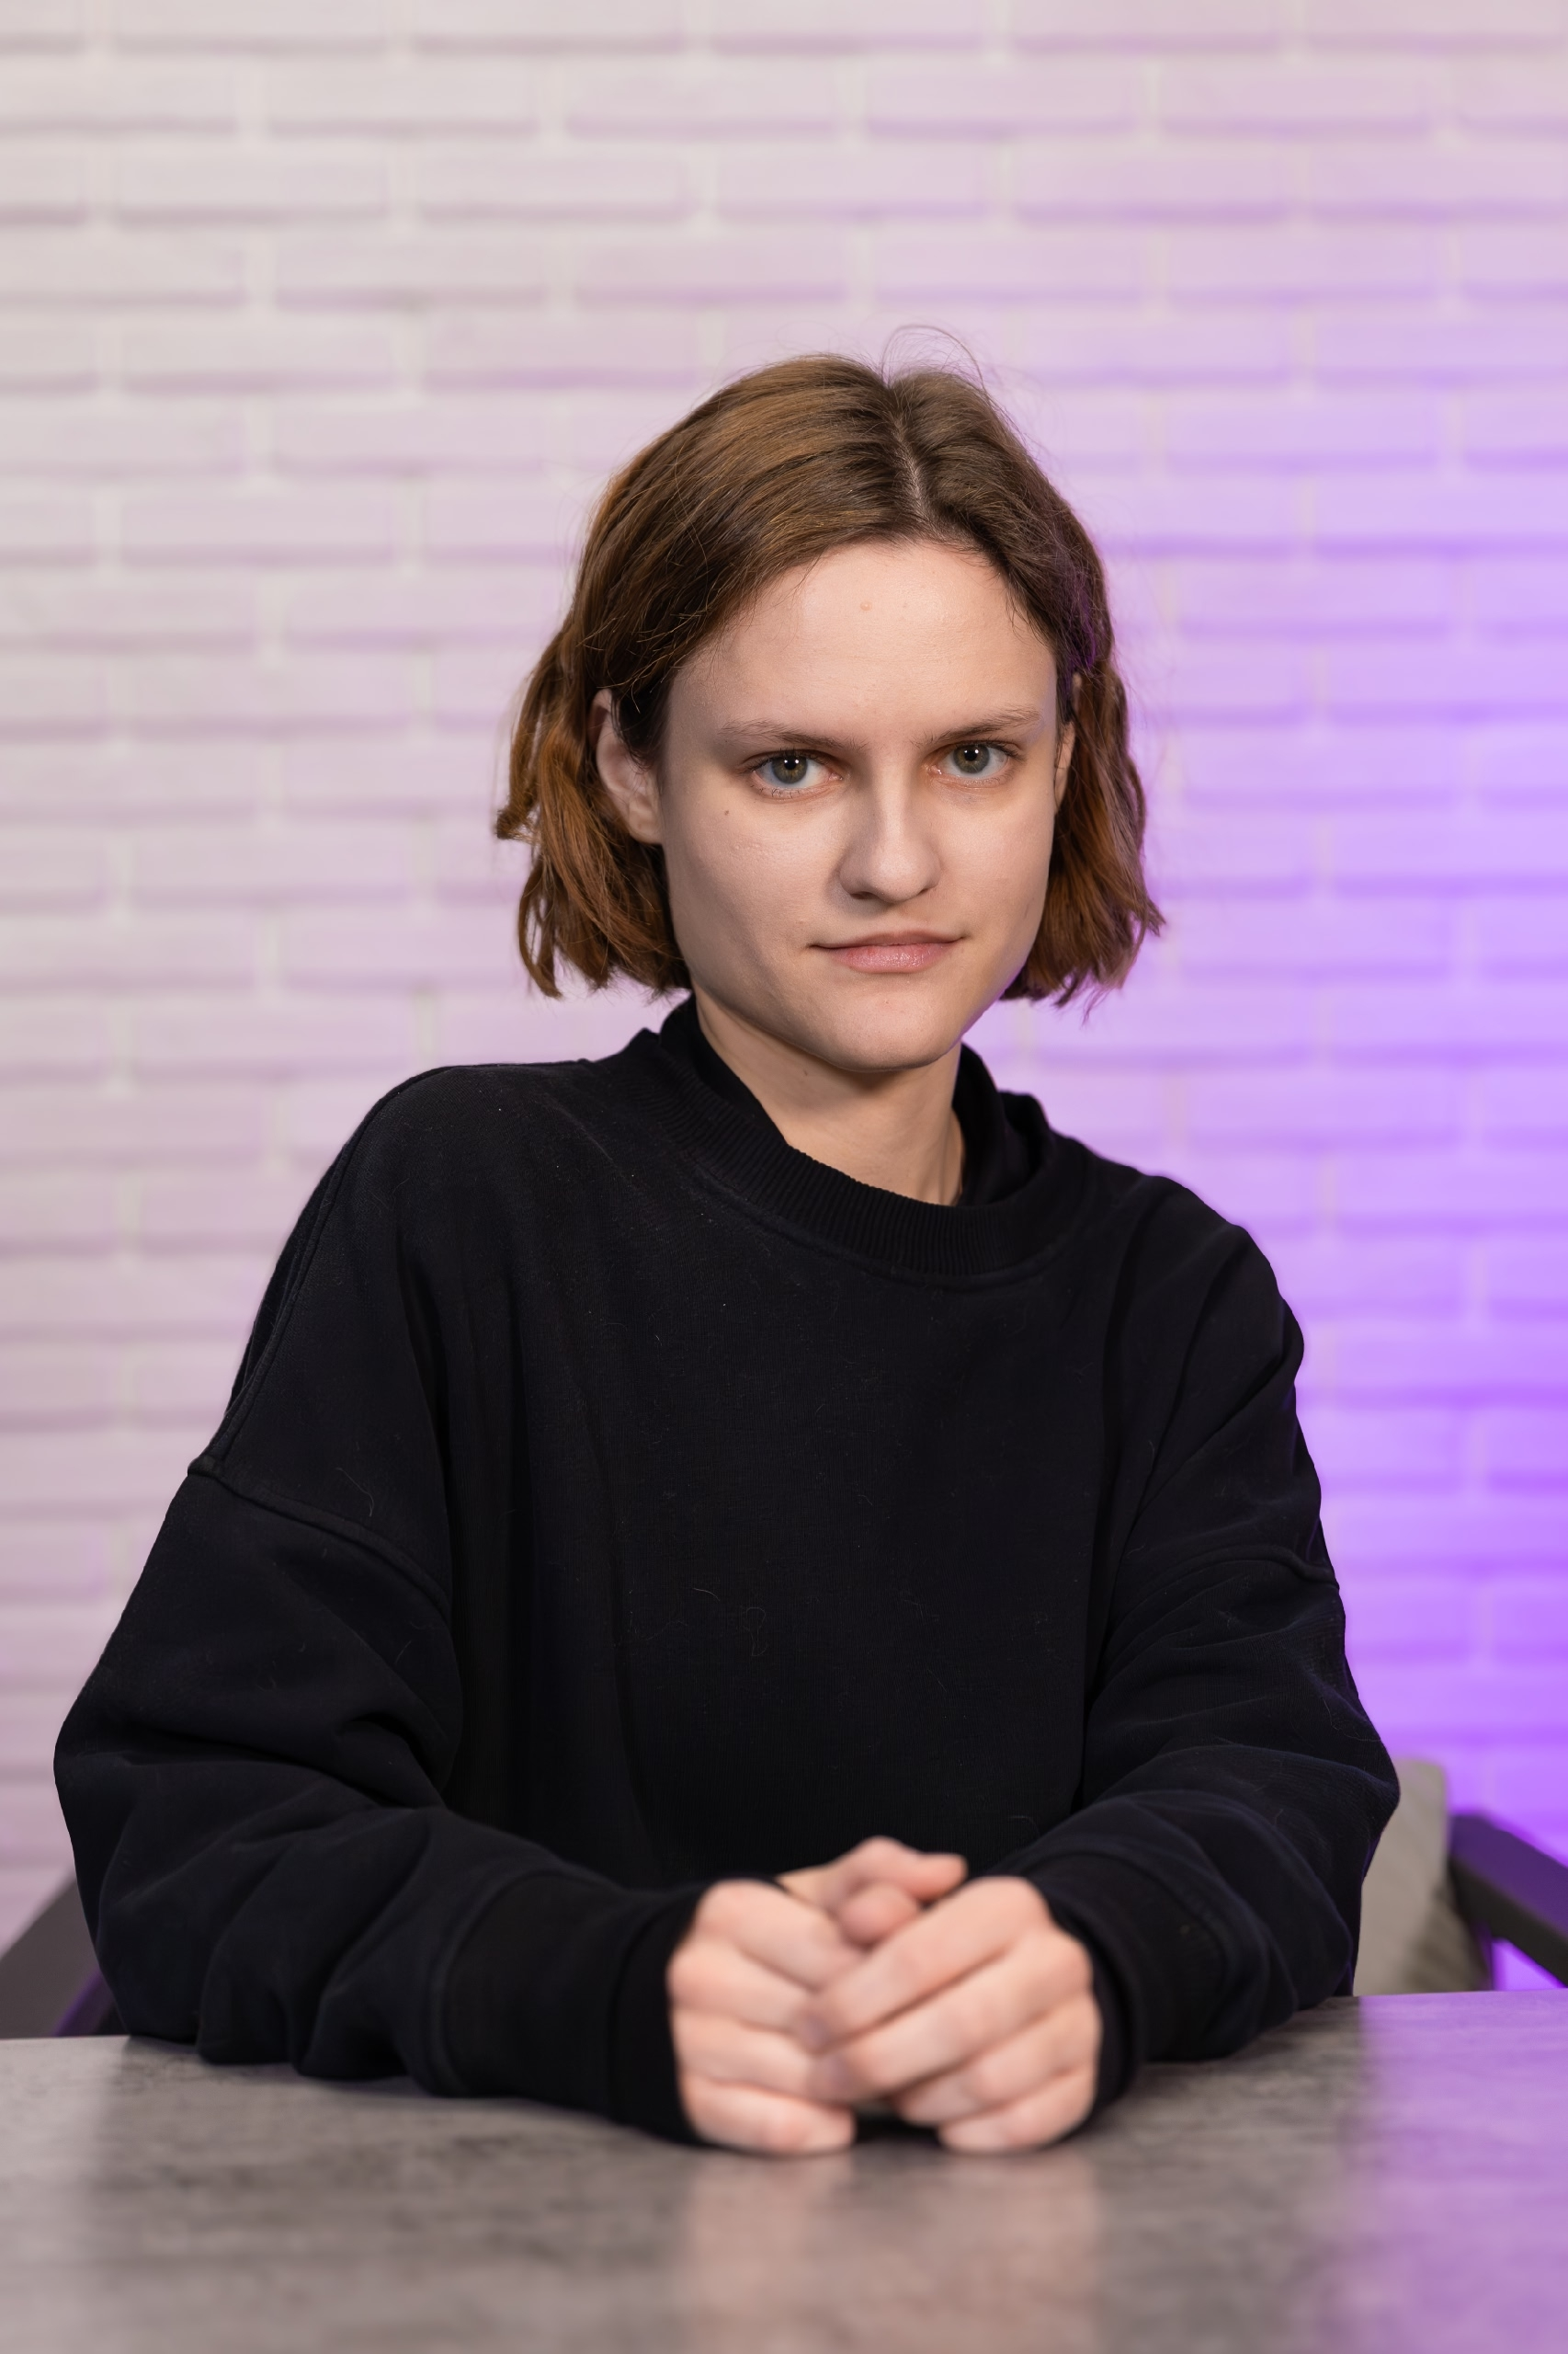
ОБО МНЕ
НАСТЯ:
– руководитель Волонтерского корпуса;
– психолог, 4 курс (записывайтесь на консультацию));
– зависима от Стамбула и турецких сериалов;
– по зз – рыба!!
– по ЗЗ – рыба!!

Slide 3
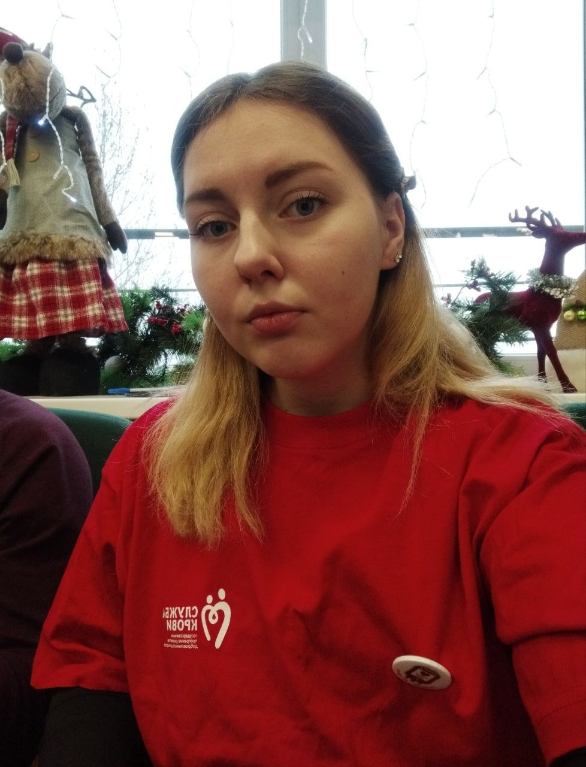
ЗАМЕСТИТЕЛИ
ВИКА
• 20 лет;
• таможенное дело;
• тягаю железки, чтобы ни один не смог пройти мимо меня на таможенном посту ☺;
• волонтёр с первого курса;
• любимое мероприятие: помощь в приюте для животных;
• люблю помогать и пропагандирую это.

Slide 4
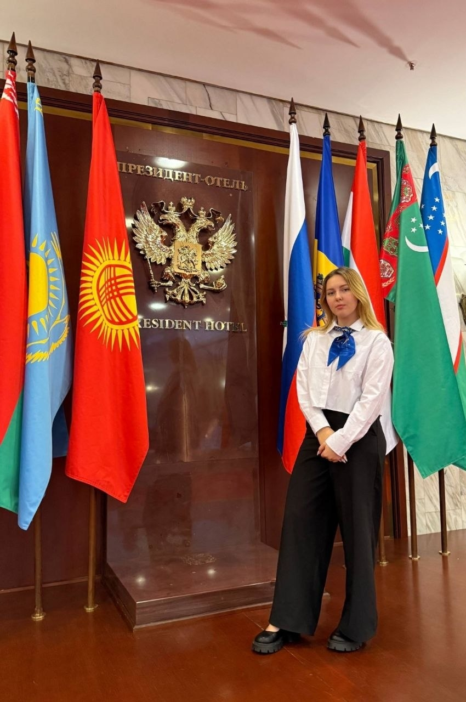
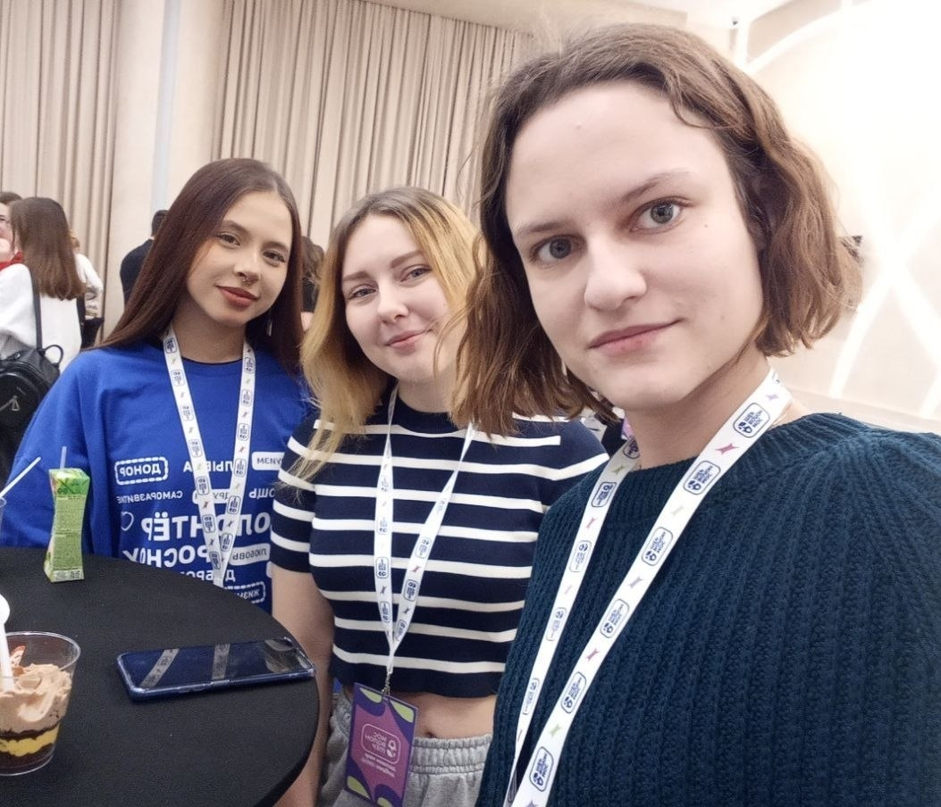
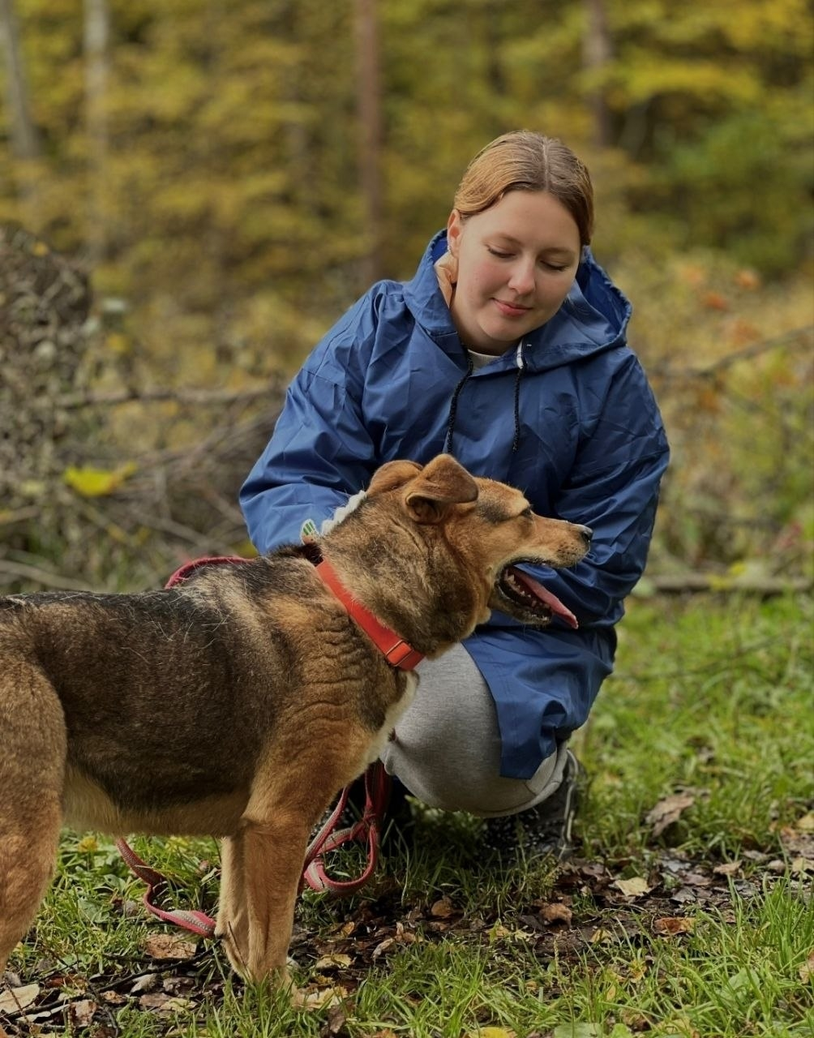

Slide 5
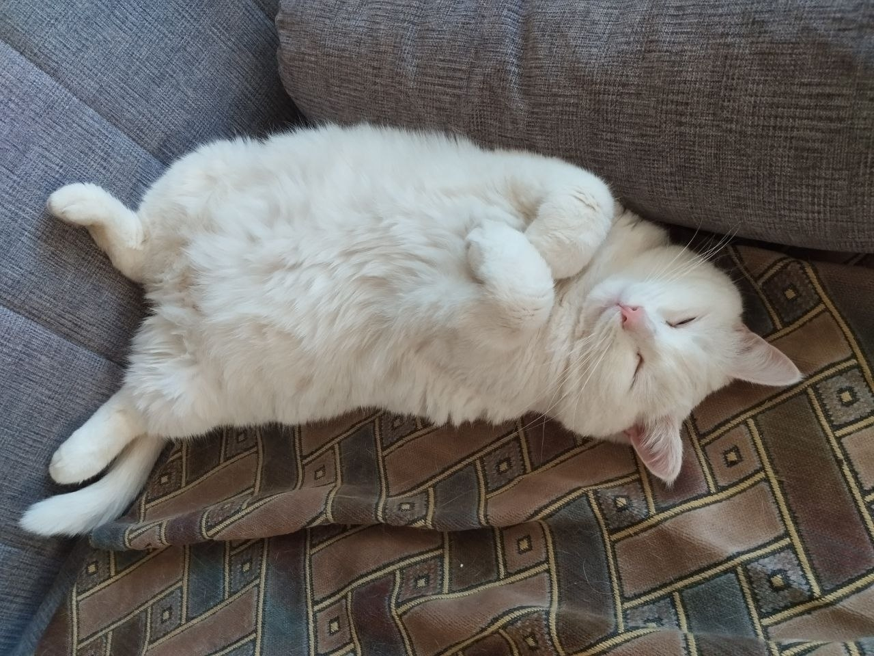
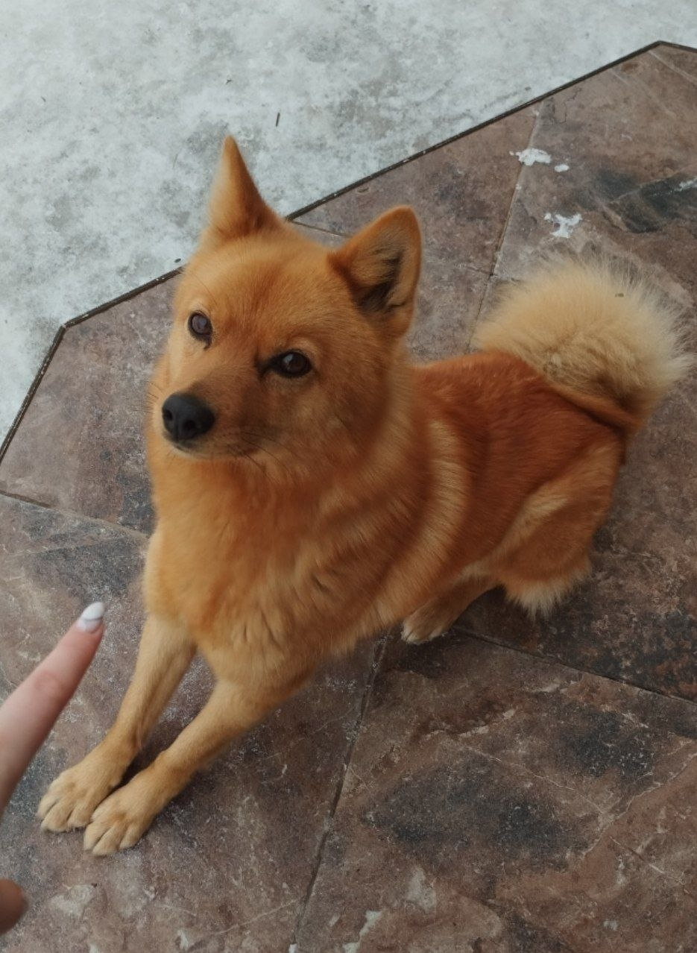
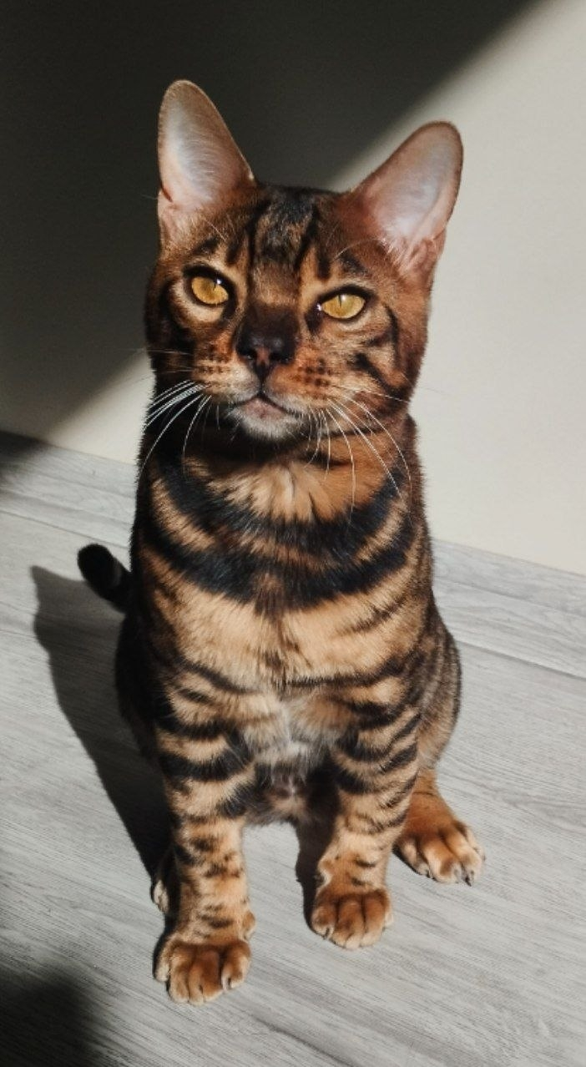
Детки Вики

Slide 6
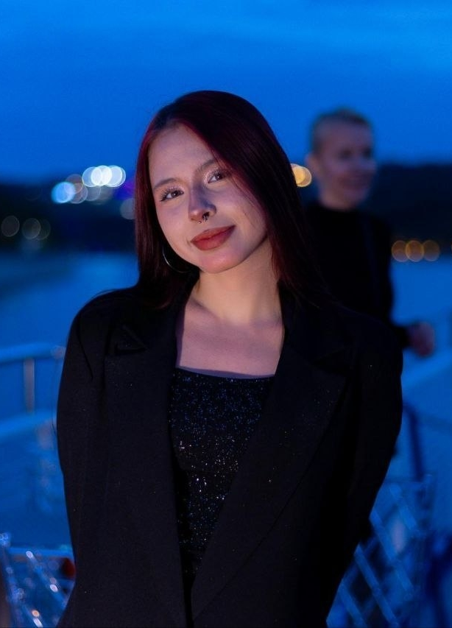
ЗАМЕСТИТЕЛИ
будущий следак вообщем связи туда сюда;
За любой движ, состою в разных студ объединениях;
еще обожаю животных, первая мысль при вступлении в волонтерство была приюты; у меня кстати у самой есть животные (кот маркиз,собака молли и кролик джинни);
а также являюсь замом волонтерки, гааз вместе видосики поснимаем для нашего тгк (еще думала завести тикток волонтерского корпуса университета, если поддержите эту идею можем насминать чего-нибудь)) ☺
моё любимое мероприятие - это поездка в дом слепоглухих, там нам показывали как они живут, как творят, как работают, как занимаются
очень интересно было узнать о том, как люди с ограниченными возможностями могут творить чудеса;

Slide 7
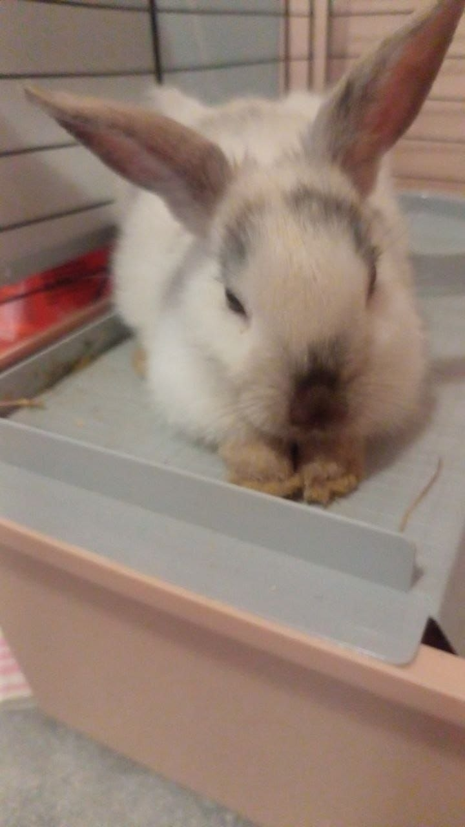
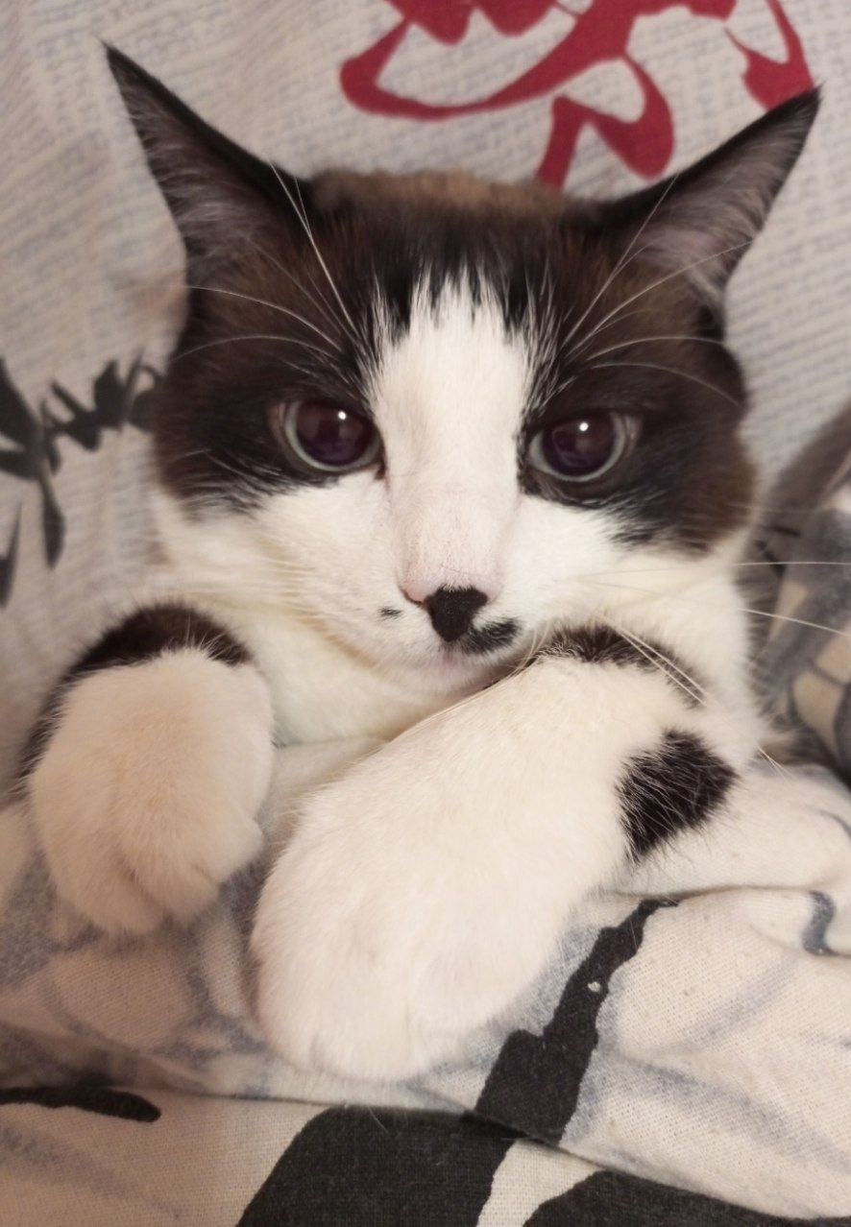
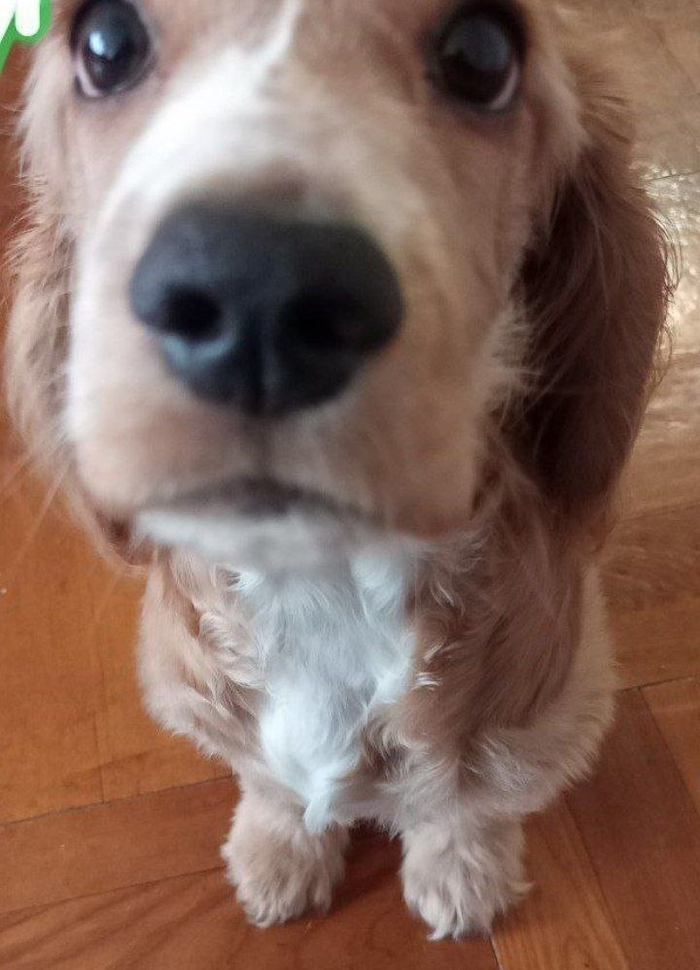
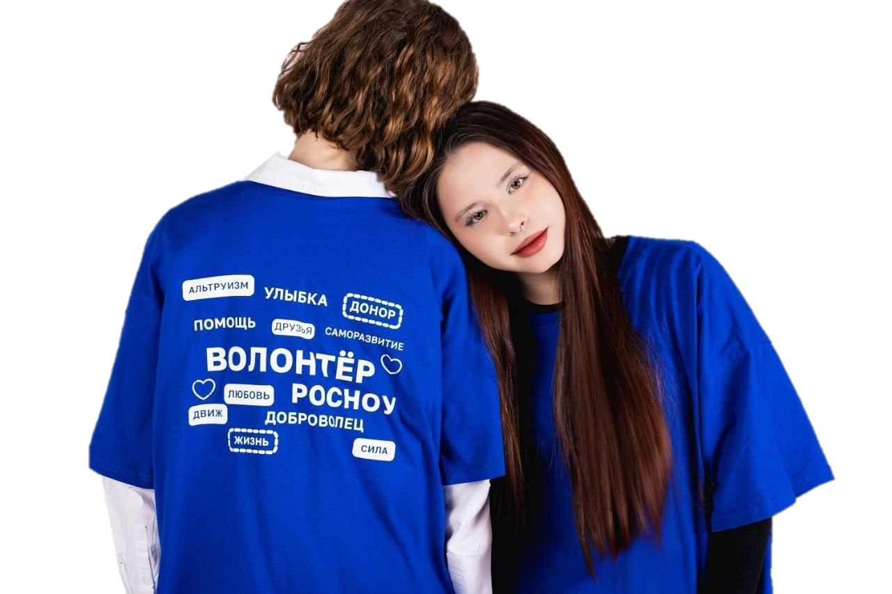
Детки Миланы

Slide 8
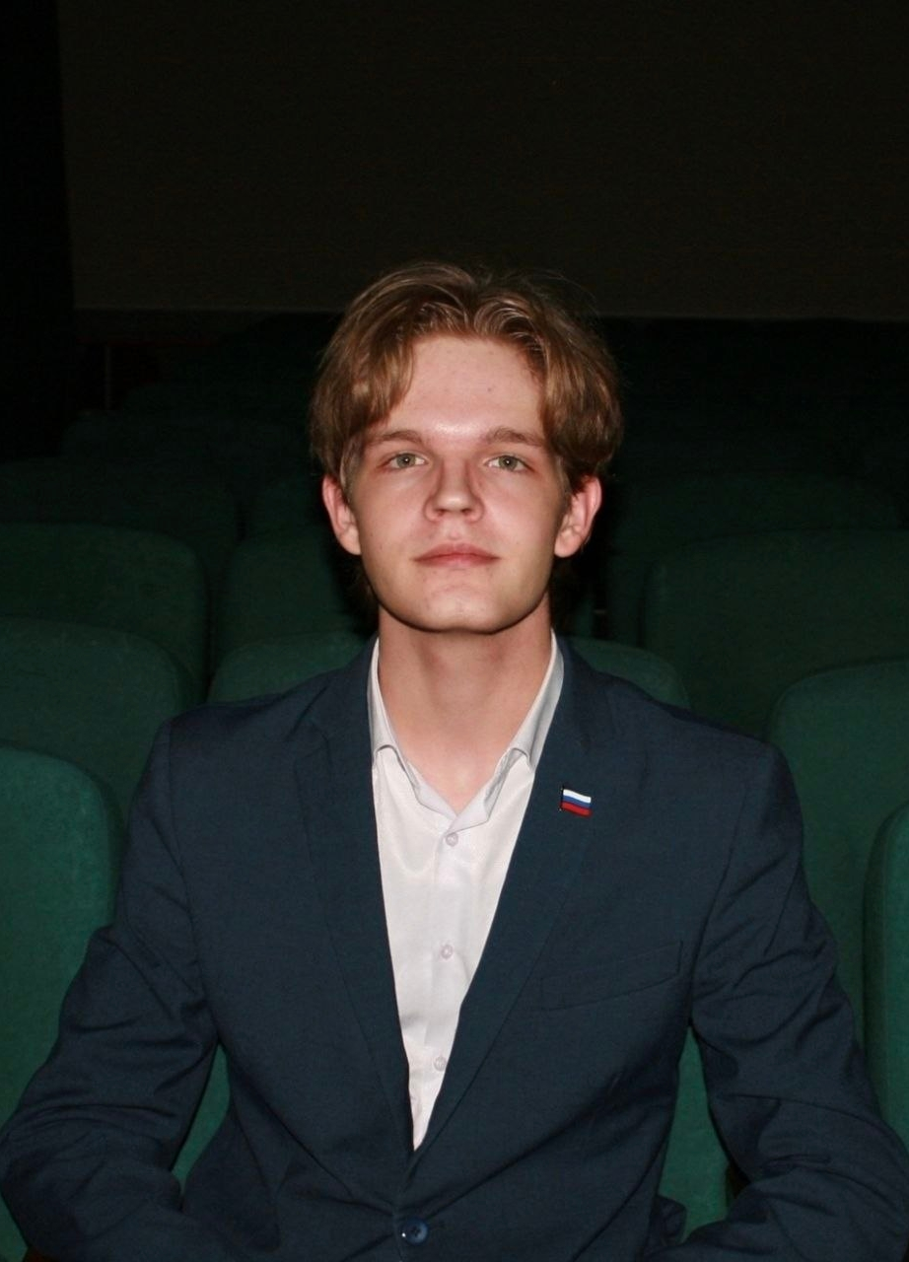
ЗАМЕСТИТЕЛИ
АРТЁМ
Учусь на юриста 2 курс;
2 год в волонтерском корпусе;
Будущий председ корпуса;
Зз – весы!!

Slide 9
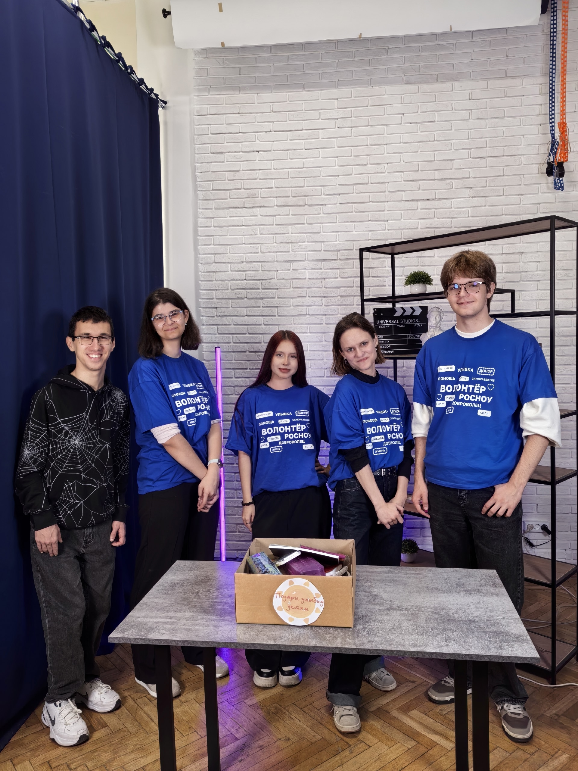
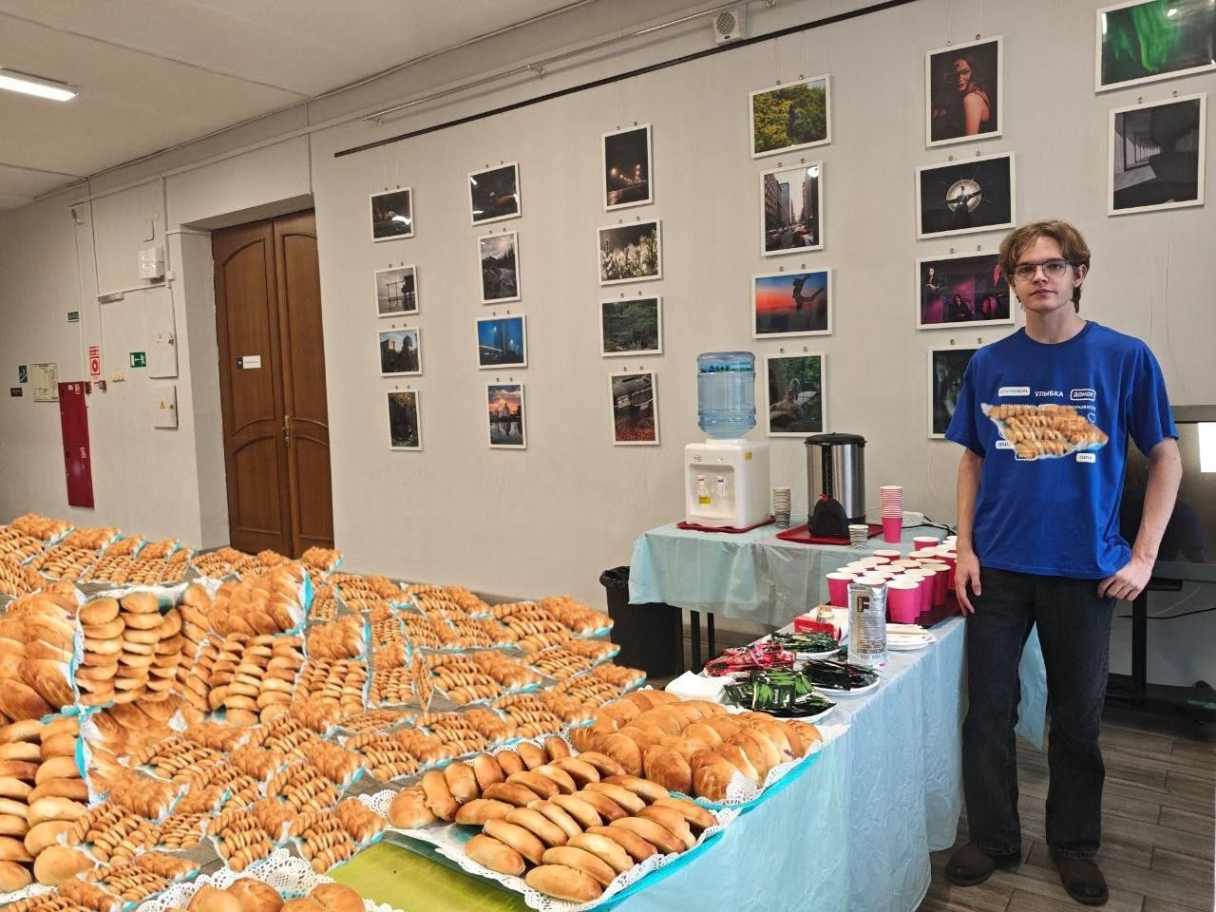
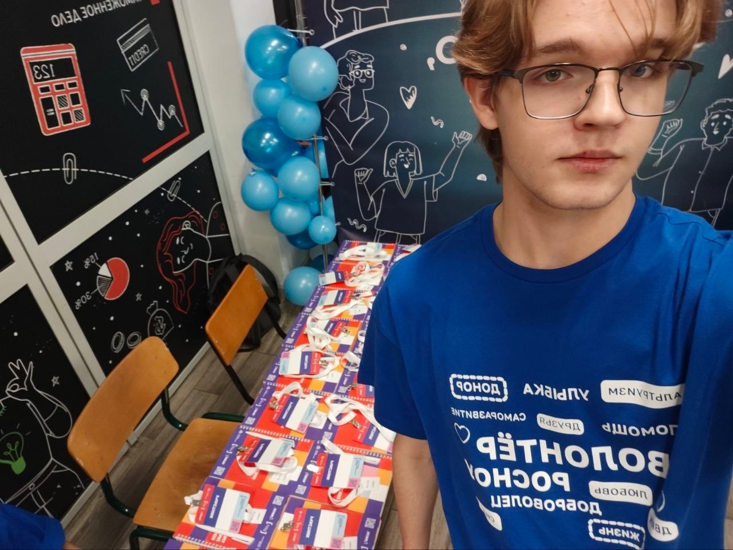

Slide 10
Деятельность корпуса
День донора (выездной и внутренний);
Ежегодная акция «Подари улыбку детям» (сбор канцелярии для детских домов);
Масленица;
Помощь в организации настольных игр, тренингов итд;
Участие в различных лекциях/форумах/конференциях, квизах;
«Дом слепоглухих»;
Детские дома/приюты;
Гуманитарная помощь и многое другое…

Slide 11
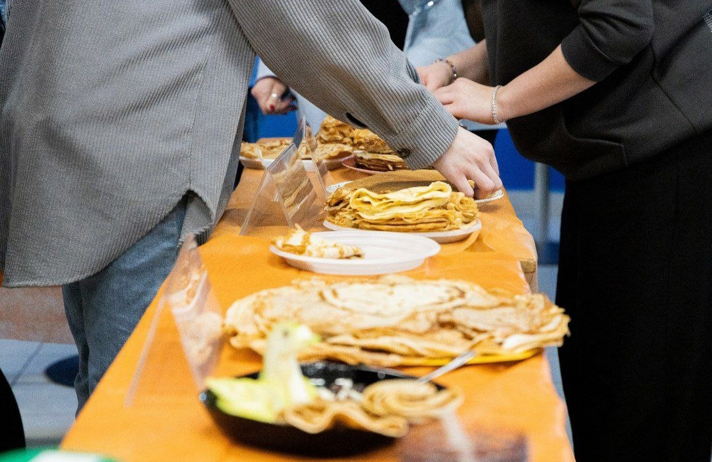
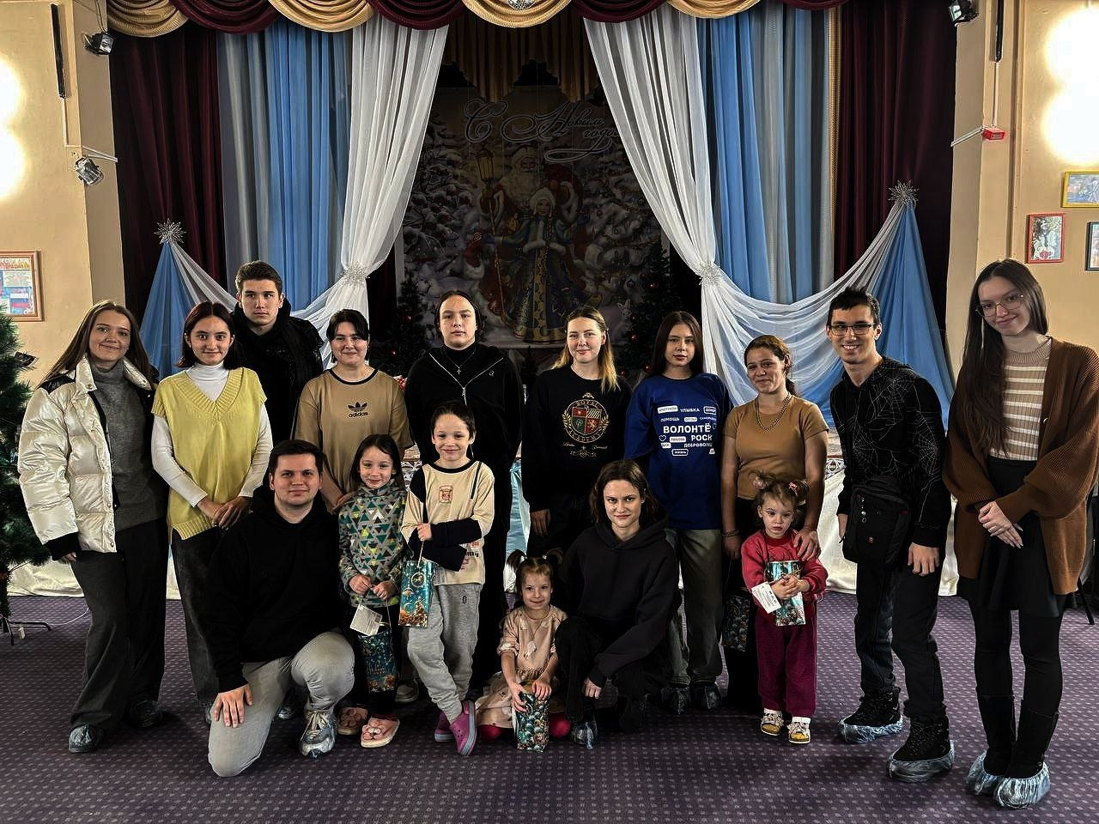
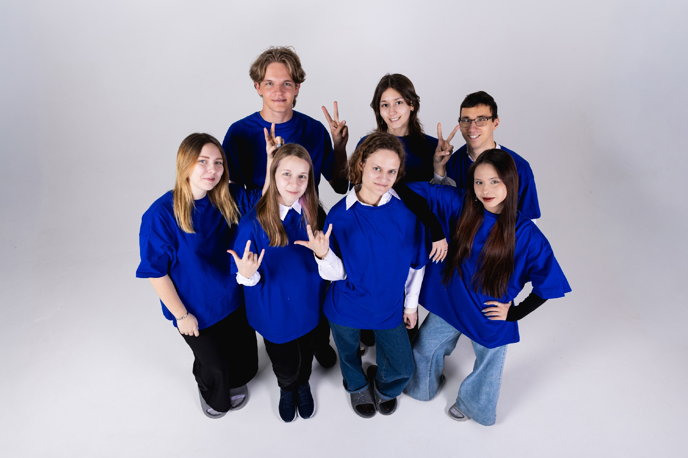

Slide 12
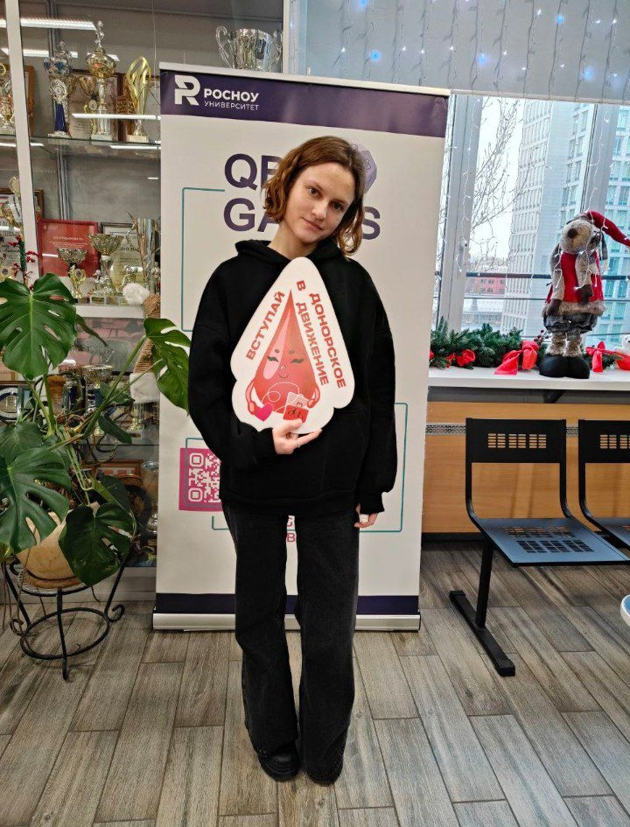
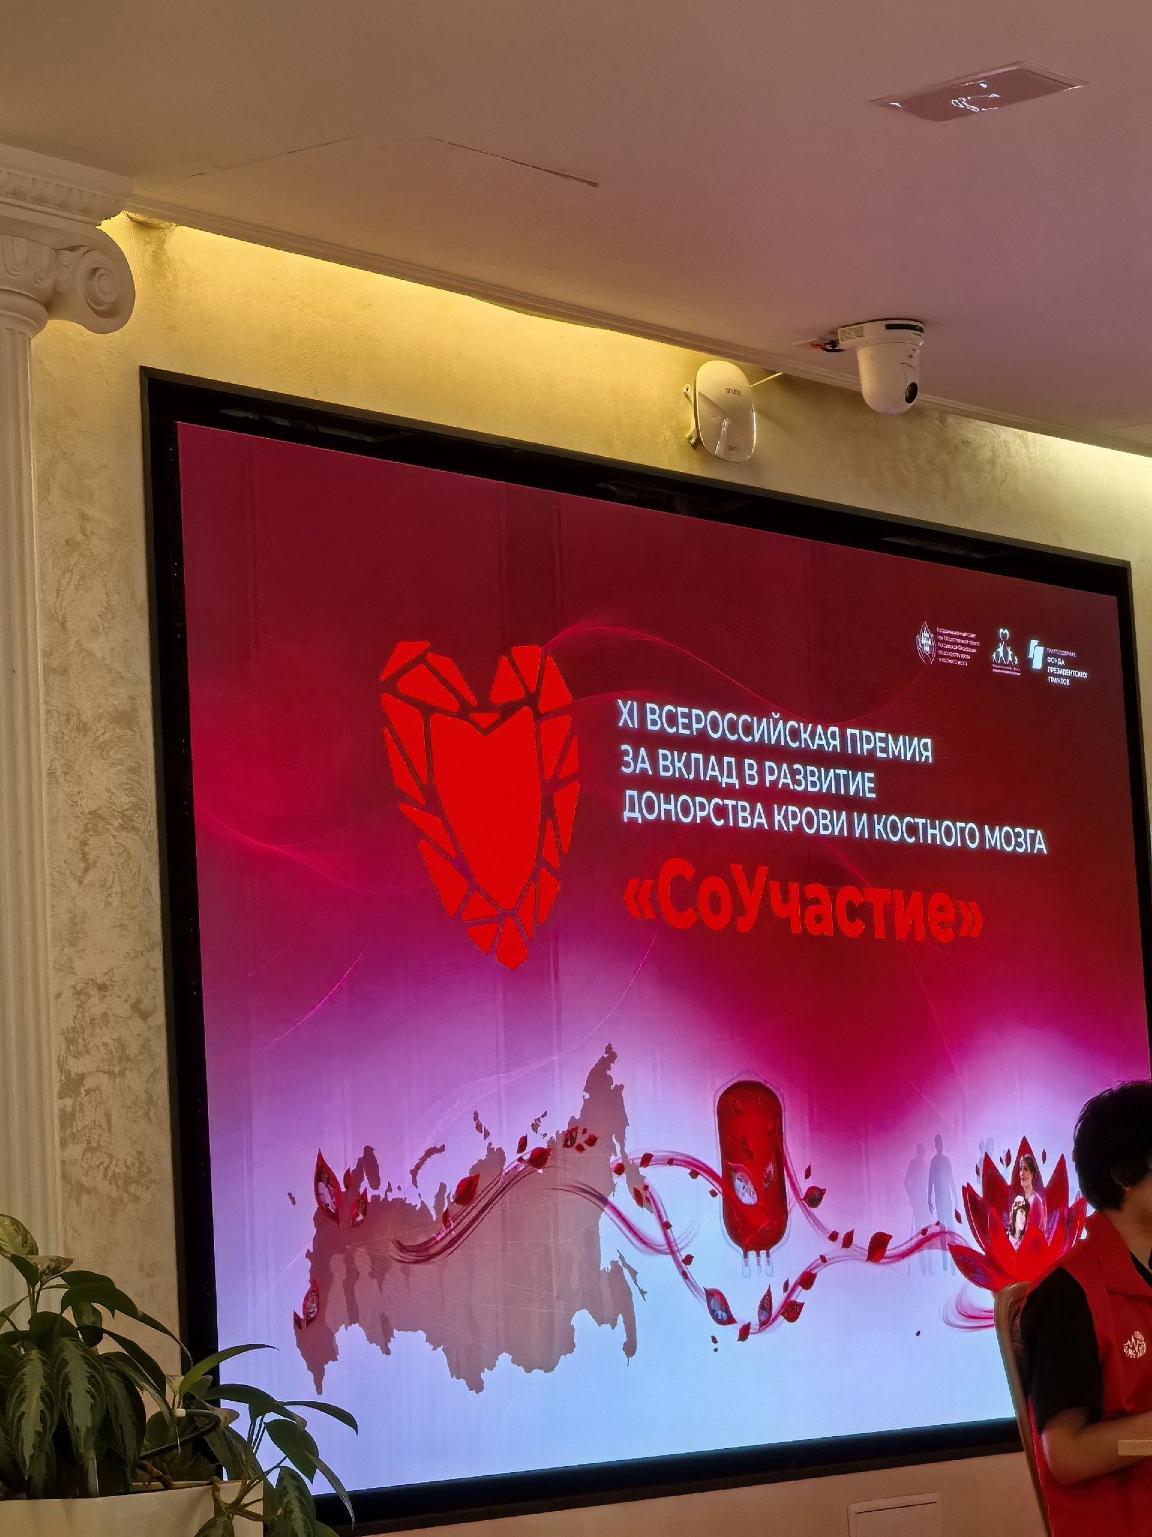

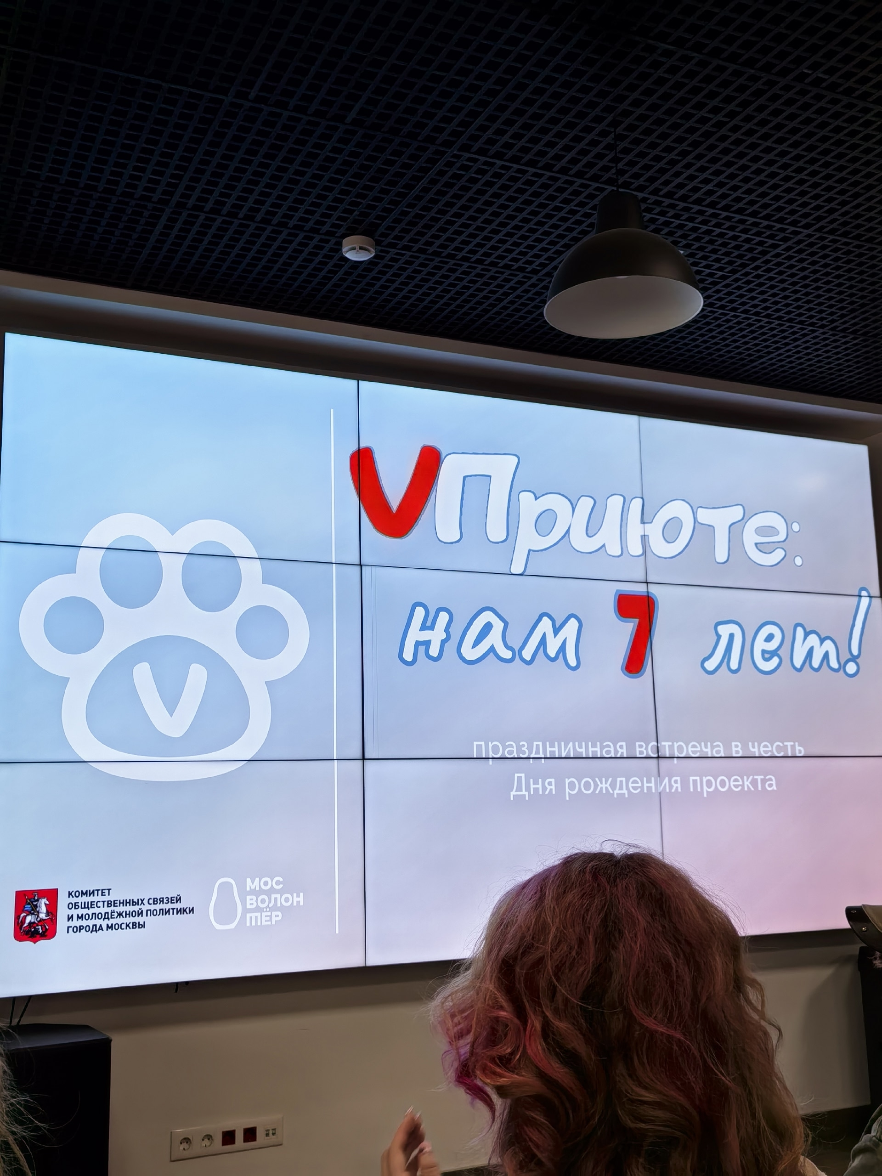
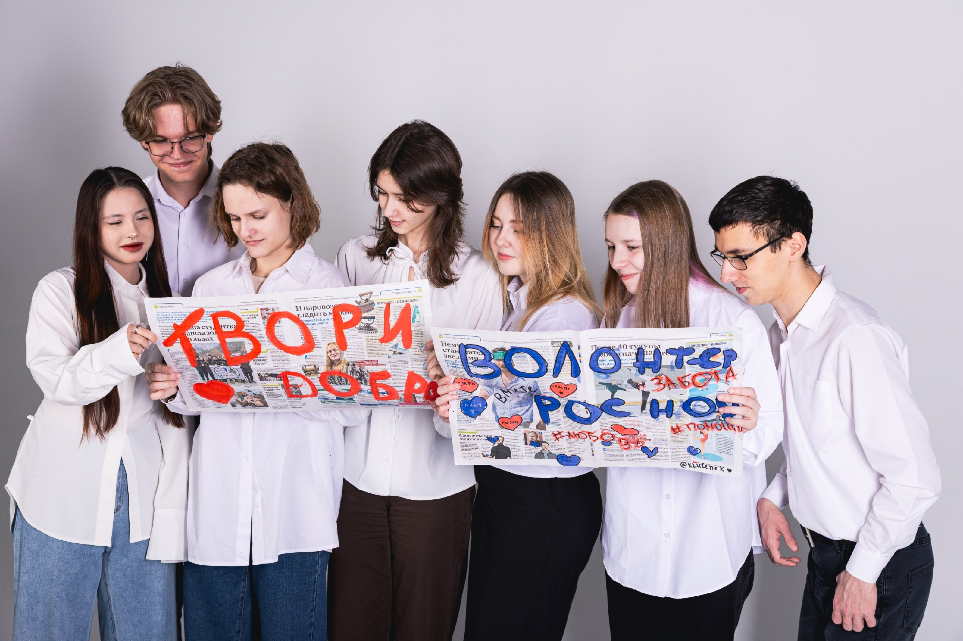

Slide 13
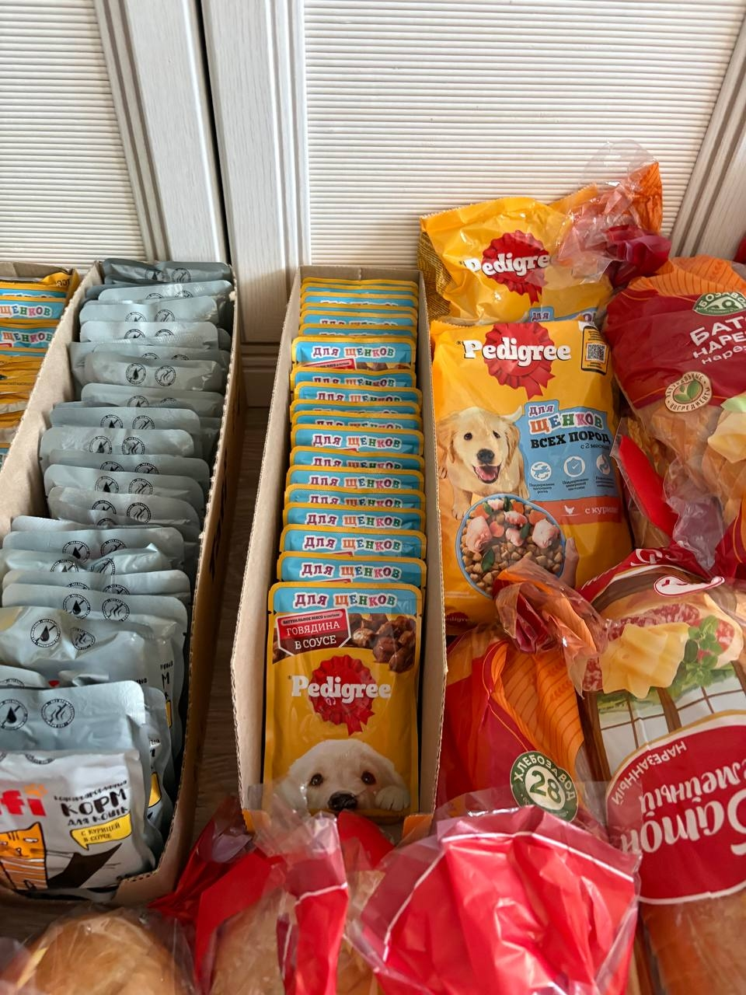
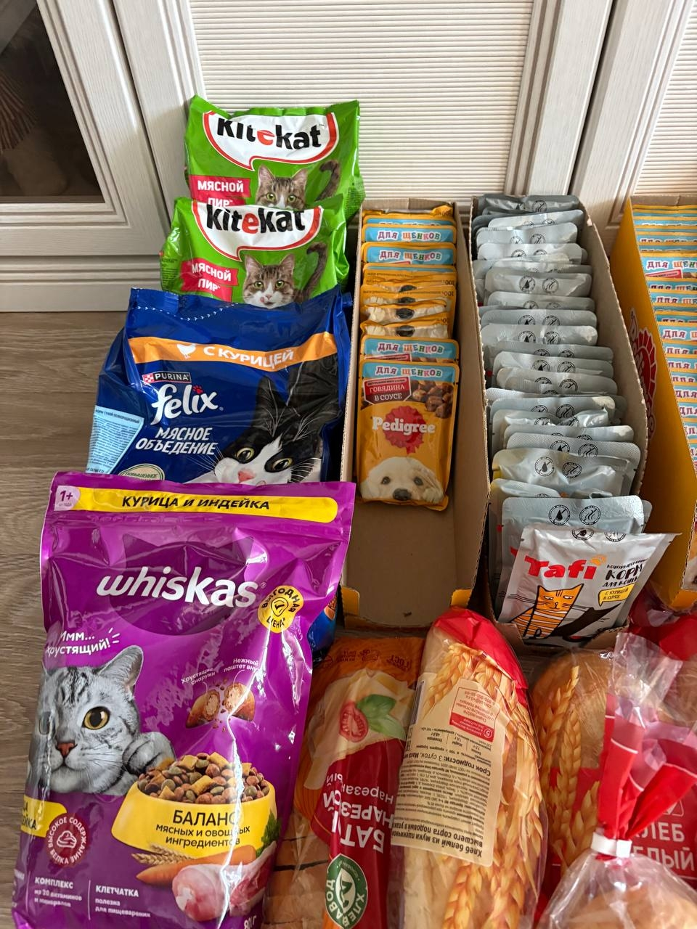
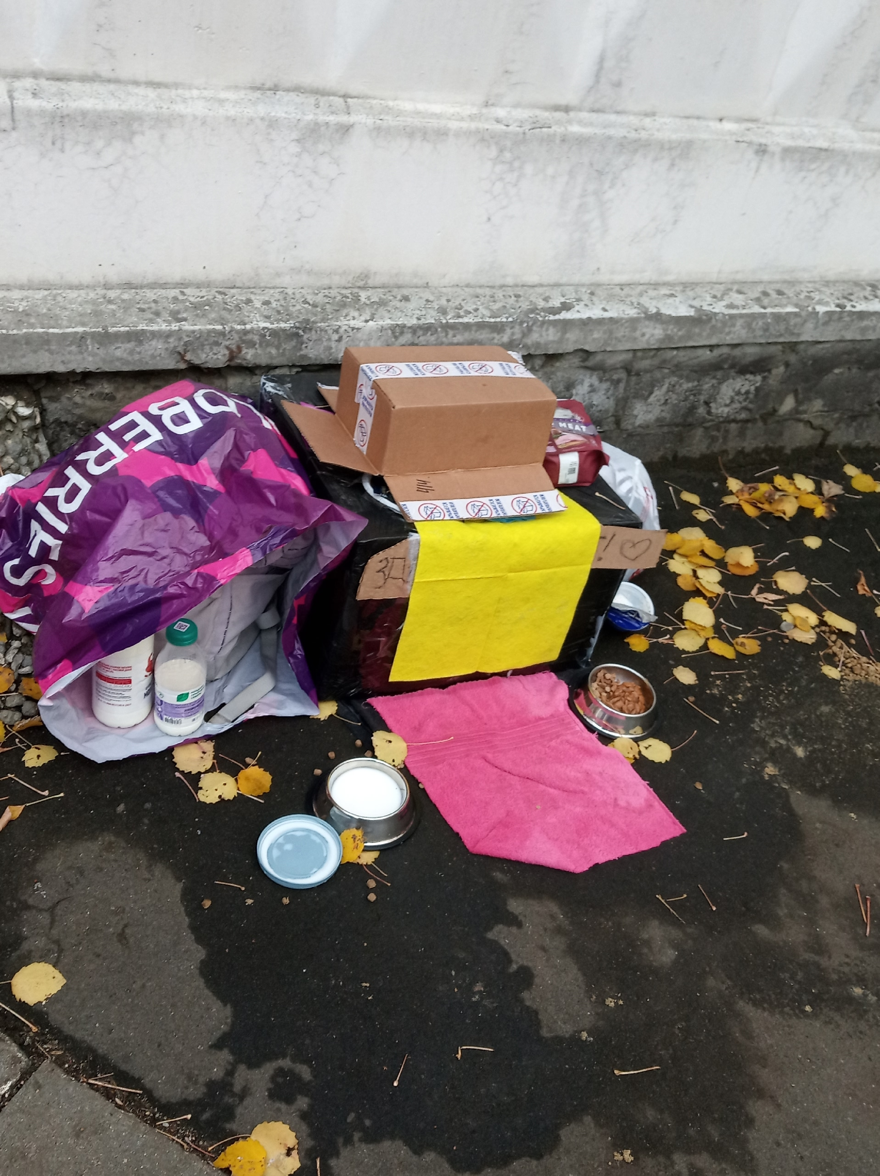
Собрали в приюты + построили домик сами для бездомной кошки с котятами

